Slide 1
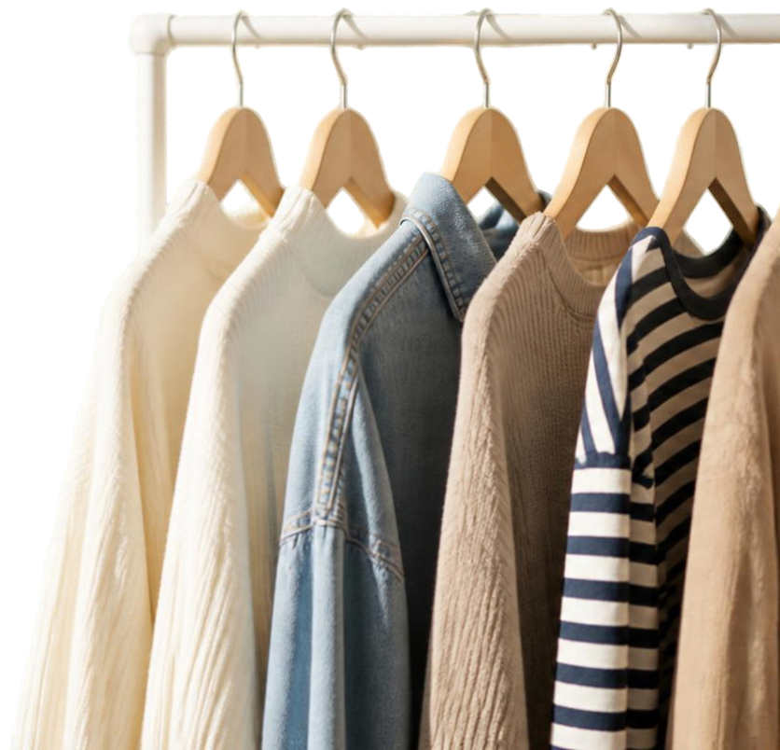
MODELO FLY
Predicción de compatibilidad de outfits desde el conectoma del Giant Fiber System
HITO 2
Fase 3 · Preparación
Fase 4 · Modelado
Metodología CRISP-DM
Nicole Sihuincha Schermuly
Sergio Sebastian Iglesias Pérez
Profesor: Hector Erasmo Gomez Montoya
Alineado con ODS 12
Notes:
Abrir con el nombre del proyecto y aclarar qué cubre este hito: la Fase 3 de CRISP-DM (preparación de datos) y la Fase 4 (modelado del baseline).

Slide 2
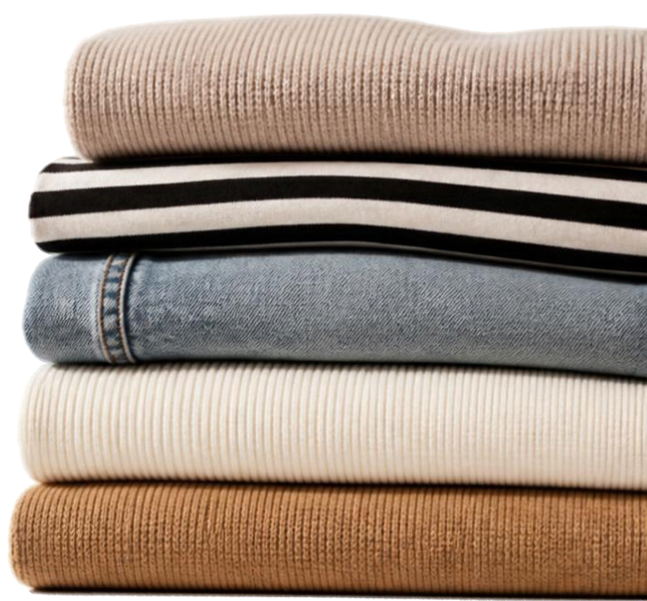
Predecir si un outfit de 2 o 3 prendas combina
1
2
3
4
5
6
Fase 1 · Negocio
Por cada prenda
Salida principal
es_compatible: 1 combina, 0 no combina
Época
Modelo
Color
Patrón
Salida secundaria
score de compatibilidad, de 0 a 1
Estilo
ODS 12 · Producción y consumo responsables
Armar conjuntos con ropa que ya existe alarga su uso y evita reemplazarla por una prenda nueva.
Notes:
El problema es una clasificación binaria con una salida continua de apoyo. Cada prenda entra con cuatro atributos. La salida principal dice si el outfit combina; la secundaria da un score de 0 a 1. El vínculo con el ODS 12: ayudar a combinar ropa que ya existe.

Slide 3
Probamos si la estructura de un circuito de escape sirve para decidir
1
2
3
4
5
6
Fase 1 · Negocio
LC4
TTMn
salida rápida
→ combina / no combina
DNp01
LPLC2
PSI
DLMn
salida gradual
→ score de 0 a 1
nodo de decisión
entrada: atributos de las prendas
H1 Una red con la conectividad del subgrafo (327 neuronas) rinde igual o mejor que modelos sin esa estructura.
H0 La conectividad no aporta ventaja. Si no se rechaza, también informa: la estructura biológica no sería necesaria.
Es una analogía estructural, no funcional: el circuito no evolucionó para evaluar ropa, por eso se contrasta.
Notes:
En la mosca, LC4 y LPLC2 codifican dos propiedades distintas del mismo estímulo; DNp01 (la Giant Fiber) las integra y la respuesta se lee por dos vías: TTMn (salto rápido) y PSI hacia DLMn (vuelo, más gradual). En un outfit pasa algo parecido: varias señales heterogéneas convergen en una decisión binaria que también admite un score. Esa correspondencia es estructural, no funcional, y por eso se plantea como hipótesis.

Slide 4
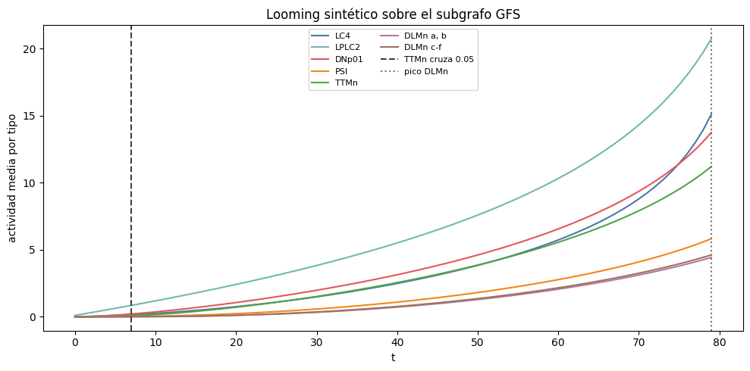
De 166 000 neuronas a 327, y el subgrafo responde
1
2
3
4
5
6
Fase 2 · Datos
166 000
327
neuronas en MaleCNS v1.0
en el subgrafo
Entrada | LC4 (126) + LPLC2 (185)
Decisión | DNp01 (2) + PSI (2)
Salida | TTMn (2) + DLMn (10)
Sinapsis internas | 20 684
Simulación de un estímulo looming sobre las aristas reales
TTMn (rama rápida) cruza el umbral primero; DLMn (rama gradual, vía PSI) sigue subiendo hasta el final. Las dos salidas existen en el grafo extraído.
Se buscó por tipo celular en neuPrint: la Giant Fiber aparece como DNp01. flyvis no cubre estas neuronas, así que no hay pesos preentrenados.
Notes:
No usamos el conectoma completo, solo el Giant Fiber System con su capa de entrada: 327 neuronas y 20 684 sinapsis internas. Para verificar que el grafo extraído es útil, simulamos un estímulo que se acerca: la rama rápida (TTMn) cruza primero y la gradual (DLMn) sigue subiendo. Esto solo valida el grafo; el modelo de moda viene en el siguiente hito.

Slide 5
El dataset premia la diferencia entre prendas, no la coincidencia
1
2
3
4
5
6
Fase 2 · Datos
100 000
500
outfits analizados
prendas en el catálogo
100 %
54.5 %
compatibles con 3 prendas
compatibles con 2 prendas
El score separa las clases sin solape
Clase 0 ≤ 0.35 y clase 1 ≥ 0.70, con correlación 0.955: es fuga y queda fuera de las variables.
Notes:
Tres datos clave. Uno: todos los outfits de 3 prendas son compatibles, así que la dificultad está en los de 2. Dos: el dataset va contra la intuición de moda; cuando dos prendas son de la misma época, la compatibilidad baja de 0.77 a 0.43, y pasa lo mismo con color y patrón. Eso sugiere que fue generado por reglas. Tres: el score separa las clases sin solaparse, así que usarlo como variable sería fuga.

Slide 6
Fase 3: de datos crudos a variables listas para el modelo
1
2
3
4
5
6
Fase 3 · Preparación
1
2
3
4
5
Verificar
Categoría «ninguna»
One-hot
Cruces de par
Excluir
0 nulos fuera de la tercera prenda; las derivadas se reproducen en las 100 000 filas.
La tercera prenda vacía es diseño, no dato perdido: se codifica, sin imputar.
Atributos por prenda, n_prendas y 4 indicadores de coincidencia. Versión A: 288 columnas.
Época, estilo y patrón de las prendas 1 y 2, en orden fijo. Versión B: 396 columnas.
Fuera el score (fuga) y los ids de outfit y de prenda. El color no se cruza: 69 niveles.
Partición estratificada por la etiqueta (semilla 42); las versiones A y B usan las mismas filas
Train · 70 000
Validación · 15 000
Test · 15 000
Notes:
Cinco decisiones de preparación. La más importante: la tercera prenda vacía no es un dato perdido, es un outfit de dos prendas, así que se codifica como categoría «ninguna». Armamos dos versiones de variables: A con los atributos por prenda (288 columnas) y B que agrega los cruces de par (396). El color no se cruza porque tiene 69 niveles y casi todas las combinaciones tendrían menos de 30 casos.

Slide 7
Fase 4: el umbral se elige en validación y el test se usa una sola vez
1
2
3
4
5
6
Fase 4 · Modelado
Train
70 000
Validación
15 000
Test
15 000
Se ajustan regresión logística y árbol de decisión (profundidad 3, 5 u 8), cada uno en las versiones A y B.
Se elige la profundidad y el umbral de decisión entre 0.30 y 0.70. Criterio: F1; desempate por AUC y accuracy.
Cada finalista se evalúa una sola vez, ya cerrado, contra los umbrales de éxito y la referencia trivial.
Umbrales de éxito
Accuracy ≥ 0.82
F1 ≥ 0.85
AUC-ROC ≥ 0.88
Notes:
El protocolo evita que el test influya en la elección. Con train se ajustan los modelos; en validación se eligen la profundidad del árbol y el umbral de decisión, con el F1 como criterio; y el test se mira una sola vez, al final.

Slide 8
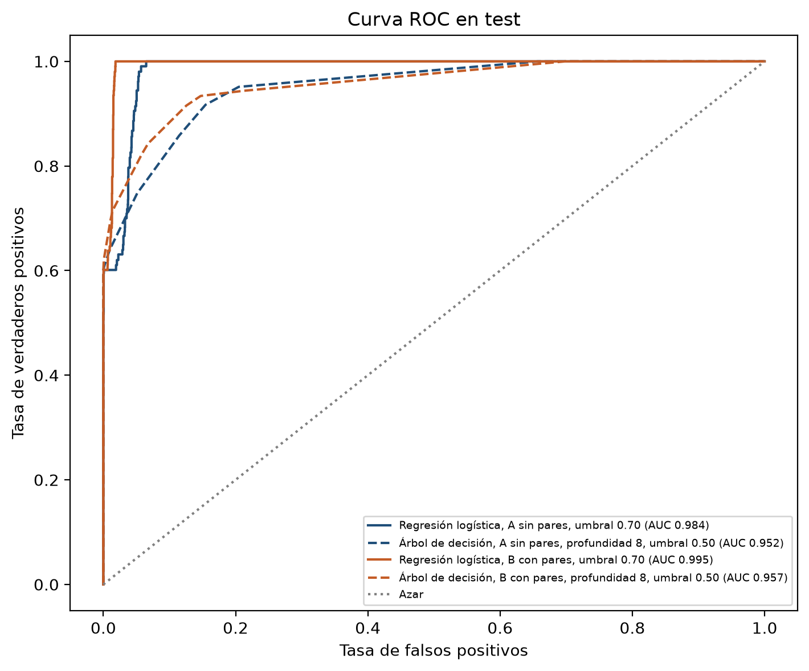
Las cuatro configuraciones superan los umbrales; la logística gana
1
2
3
4
5
6
Fase 4 · Modelado
Modelo (test, 15 000) | Accuracy | F1 | AUC
Siempre compatible | 0.750 | 0.857 | —
Árbol A (prof. 8) | 0.912 | 0.942 | 0.952
Árbol B (prof. 8) | 0.914 | 0.942 | 0.957
Logística A (288 col.) | 0.982 | 0.988 | 0.984
Logística B (396 col.) | 0.992 | 0.995 | 0.995
Umbral de éxito | ≥ 0.82 | ≥ 0.85 | ≥ 0.88
El F1 ≥ 0.85 no discrimina: la referencia trivial ya lo cumple. Accuracy y AUC son los que separan los modelos.
Curva ROC en test: la logística B domina casi todo el rango.
Notes:
Todas las configuraciones cumplen los tres umbrales. La logística supera al árbol en las dos versiones, y la versión B, con cruces de par, suma cerca de un punto de accuracy. Ojo con el F1: predecir siempre compatible ya da 0.857, así que ese umbral no sirve para distinguir modelos.

Slide 9
La dificultad real está en los outfits de 2 prendas
1
2
3
4
5
6
Fase 4 · Modelado
0
falsos negativos
Ningún outfit compatible se marca como incompatible.
277 → 121
falsos positivos (A → B)
Los cruces de par corrigen más de la mitad de los errores.
22 de 30
casos ya estaban en train
Los 30 casos predefinidos no son validación independiente.
Notes:
Como los outfits de 3 prendas siempre son compatibles, separamos el test de 2 prendas. Ahí predecir siempre compatible cae a 0.545, y la logística sigue por encima de 0.96. Todos los errores van en una sola dirección: outfits incompatibles marcados como compatibles. Y de los 30 casos predefinidos, 22 ya estaban en train, así que no cuentan como validación independiente.

Slide 10
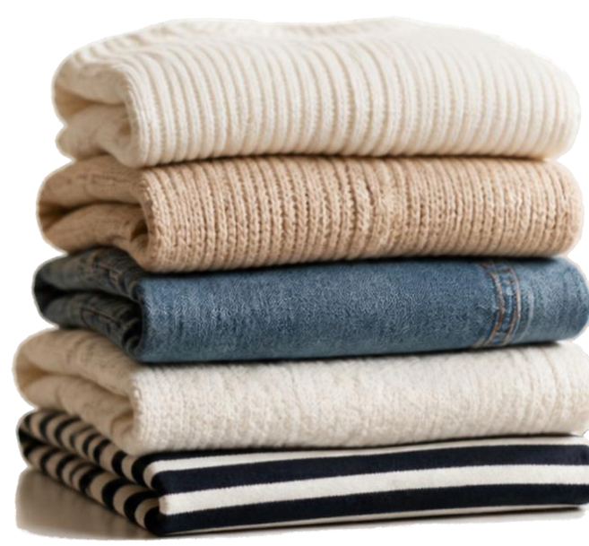
Con un baseline en 98 %, lo defendible es no inferioridad
1
2
3
4
5
6
Fase 4 · Modelado
01
02
Generado por reglas
Métricas infladas
Sin validación humana, y contradice la intuición: la misma época baja la compatibilidad.
El 45 % de los outfits tiene 3 prendas y siempre es compatible.
03
04
Casos no independientes
Peso en colores puntuales
22 de los 30 casos predefinidos ya están en el train.
Los coeficientes más altos son colores con pocos ejemplos: riesgo de memorizar.
Notes:
Somos honestos con los límites. El dataset parece generado por reglas y tiene relaciones contrarias a la intuición. Casi la mitad de los outfits son triviales. Los 30 casos no son independientes. Y el modelo se apoya mucho en colores específicos con pocos ejemplos. Con un baseline en 98 %, el objetivo realista del modelo con conectoma es no ser inferior, no superarlo por mucho.

Slide 11
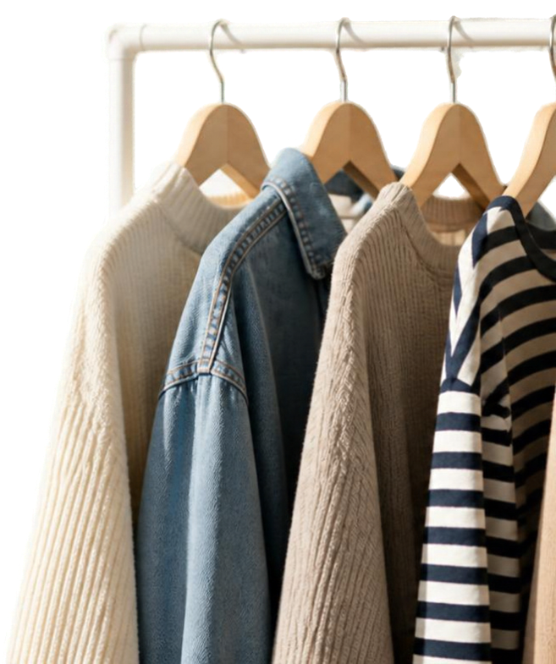
Siguientes pasos: contrastar H1 contra el baseline
1
2
3
4
5
6
Fase 4 · Modelado
01
Entrenar la red con la conectividad del GFS
Los atributos entran por LC4 y LPLC2; la decisión se lee en TTMn y el score en PSI → DLMn.
02
Comparar con una red aleatoria del mismo tamaño
Separa el efecto de la estructura del efecto del número de neuronas y conexiones.
03
Probar con pocos datos
500, 1 000 y 5 000 outfits: donde la estructura podría aportar frente a un baseline saturado.
04
Evaluar en 2 prendas y analizar errores
Métricas en el subgrupo difícil, los 8 casos fuera de train y los falsos positivos.
Notes:
El siguiente hito entrena la red con la conectividad real del subgrafo y la compara contra el baseline y contra una red aleatoria del mismo tamaño. La comparación con pocos datos es clave: con 100 000 outfits el baseline está saturado, pero con 500 o 1 000 la estructura podría marcar diferencia.

Slide 12
¿Preguntas?
Nicole Sihuincha Schermuly · Sergio Sebastian Iglesias Pérez
Modelo Fly · Hito 2 · Machine Learning, UPC

Slide 13
Respaldo
Diapositivas de apoyo para la ronda de preguntas

Slide 14
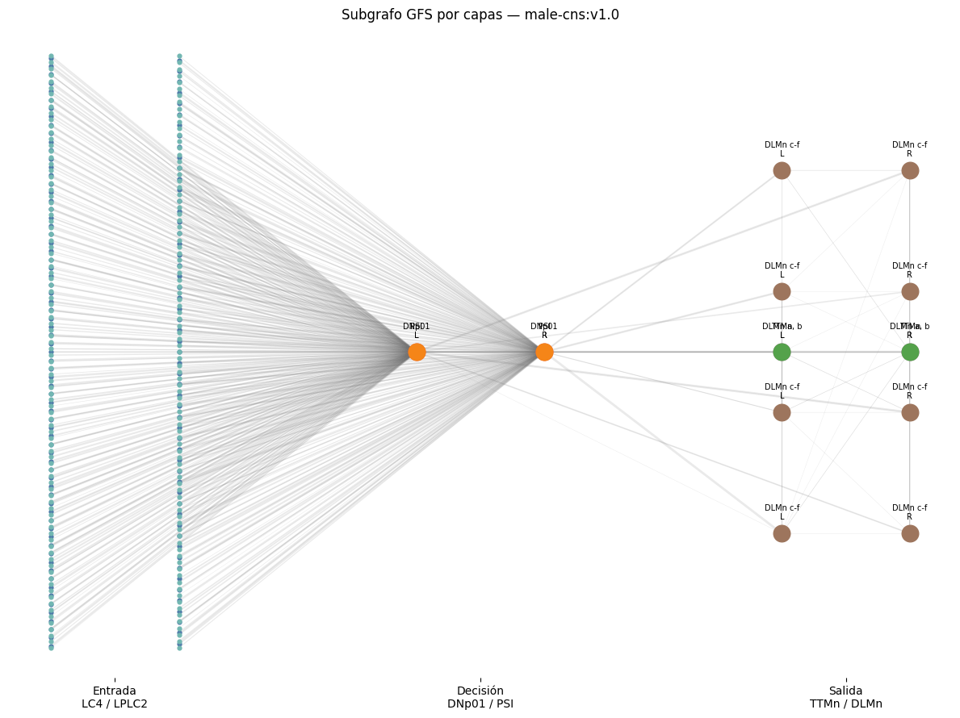
A1 · El subgrafo conserva las conexiones de la literatura
Conexión | Peso
Entrada visual → Giant Fiber | 11 224
Giant Fiber → TTMn | 90
Giant Fiber → PSI | 16
PSI → DLMn | 449
La entrada visual suma LC4 (6 362) y LPLC2 (4 862). El peso es el número de sinapsis sumado por par de neuronas; neuPrint no separa sinapsis químicas y eléctricas. AN08B098 queda fuera como extensión posible.
Notes:
Si preguntan por la ontología o los pesos: las conexiones que describe la literatura (Ache et al., 2019) aparecen en el grafo extraído de MaleCNS v1.0.

Slide 15
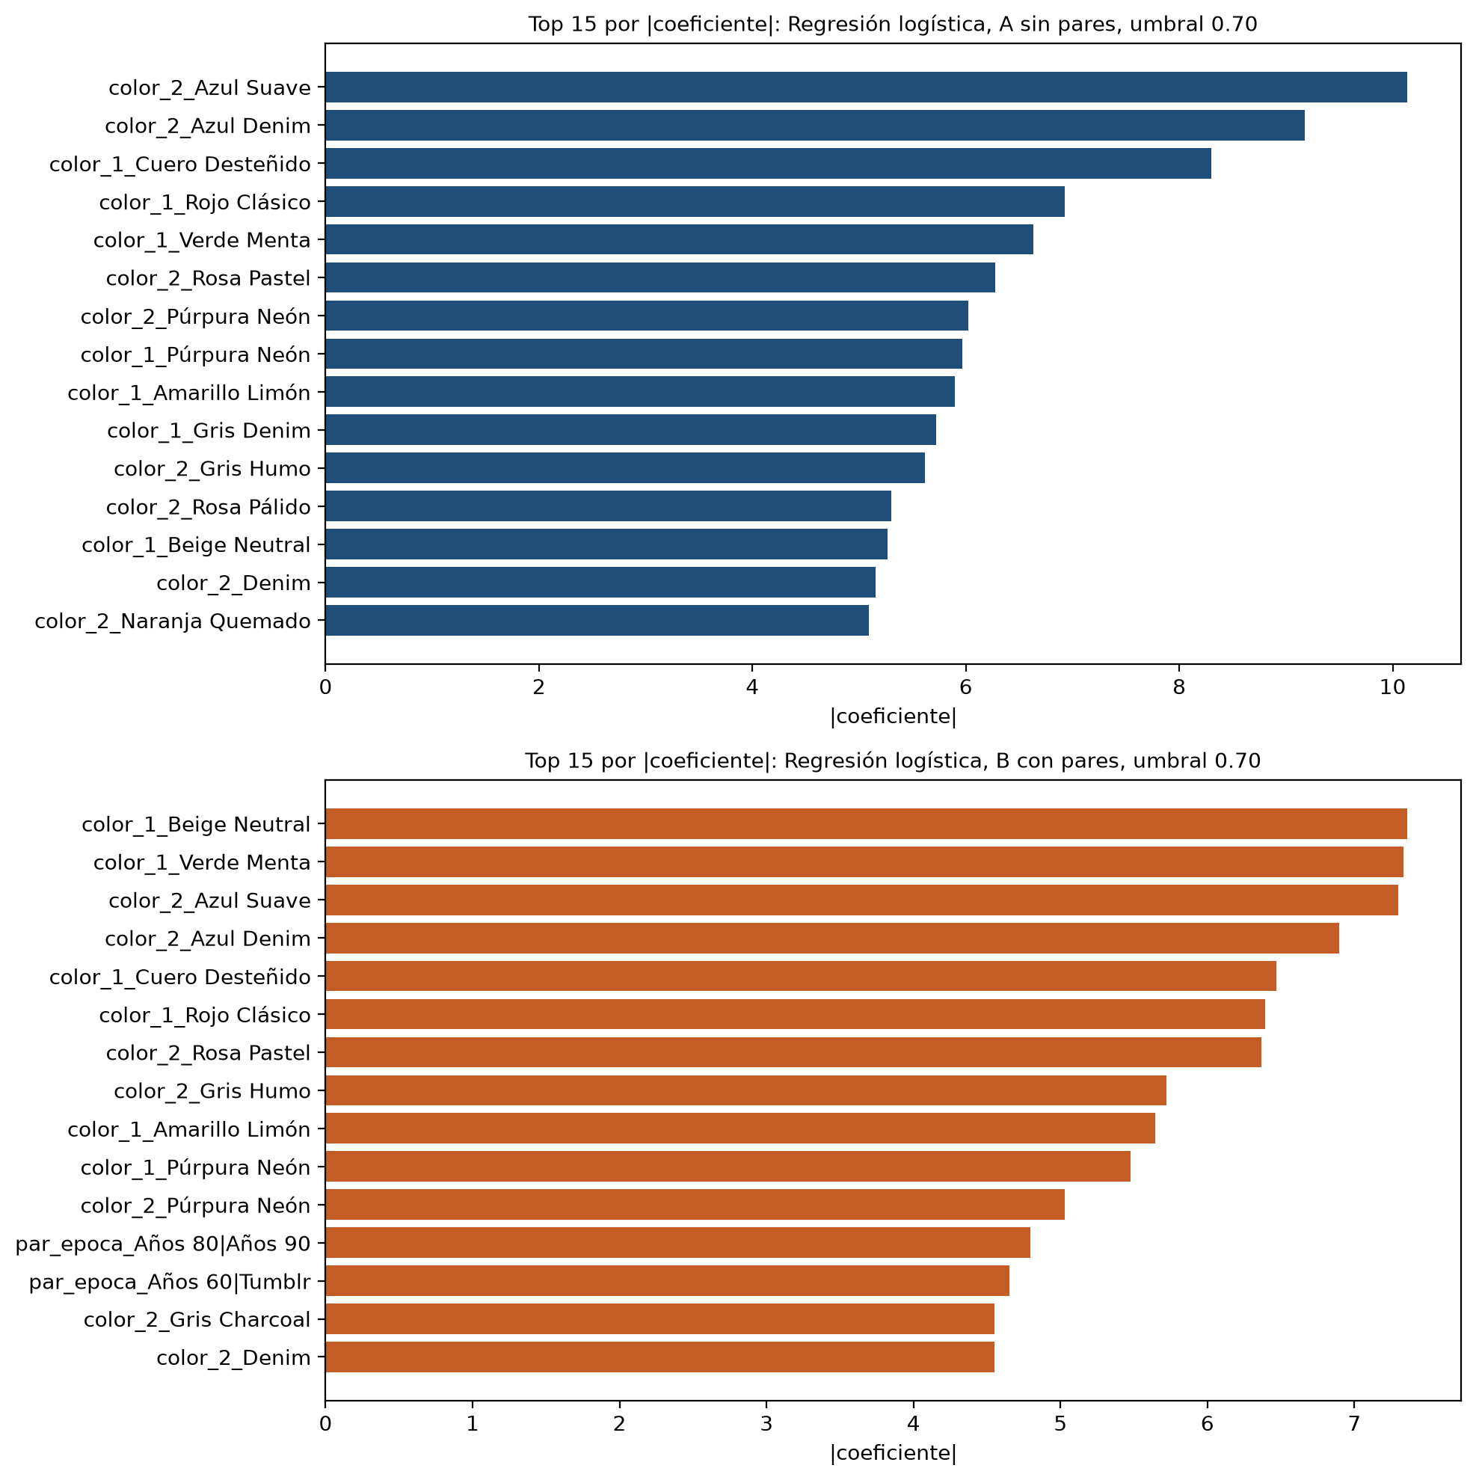
A2 · La logística apoya su decisión sobre todo en el color
Los 15 coeficientes más altos de la versión A son colores puntuales. En la B aparecen además pares de época (Años 80 | Años 90, Años 60 | Tumblr).
El color tiene 69 niveles y muchos tienen pocos ejemplos: un coeficiente alto puede reflejar memorización de niveles raros, no una regla de moda.
En la V de Cramér, el color (0.301) es lo segundo más asociado a la etiqueta, después del número de prendas (0.523).

Slide 16
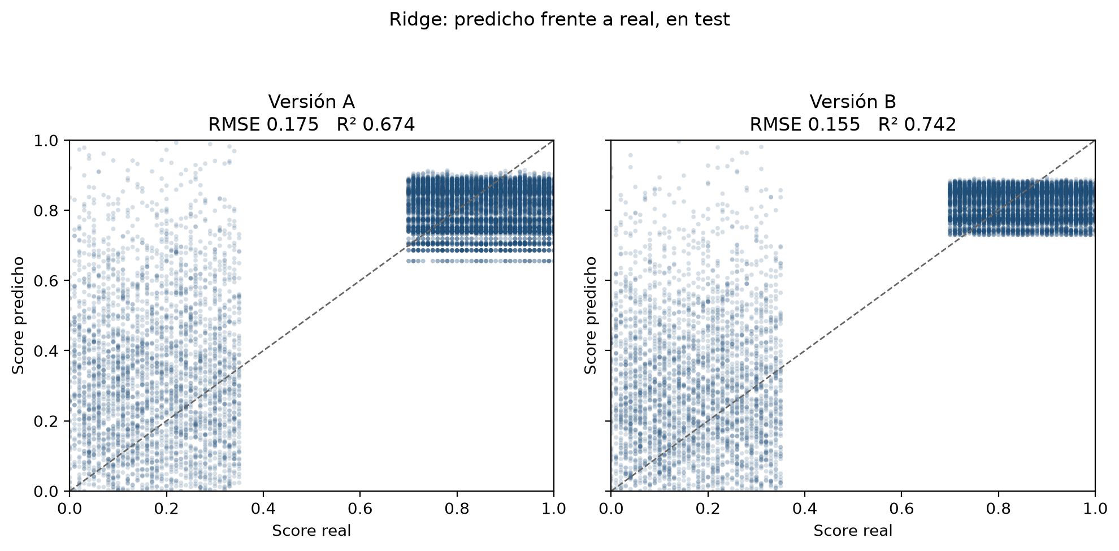
A3 · El Ridge separa las clases, pero no ordena dentro de cada una
Versión A: R² 0.674, RMSE 0.175
Versión B: R² 0.742, RMSE 0.155
Dentro de los compatibles, la predicción queda en una franja casi plana (de 0.65 a 0.90). El R² viene casi todo de separar las dos clases, no de afinar el score.

Slide 17
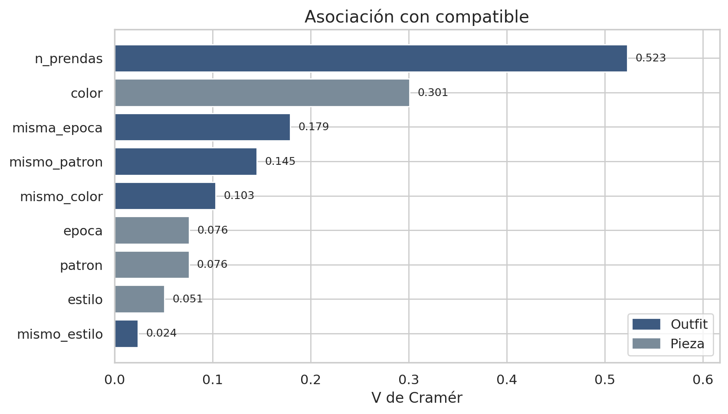
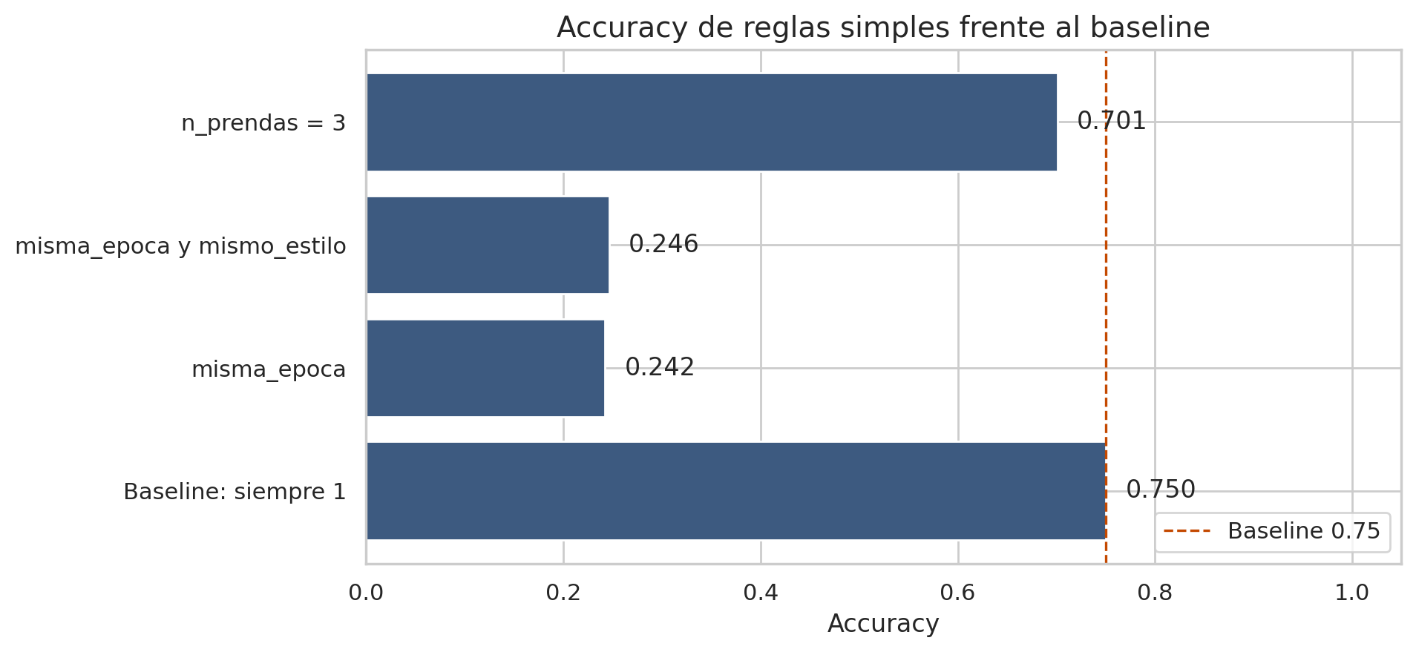
A4 · Ninguna regla simple supera a predecir siempre compatible
El número de prendas (0.523) y el color (0.301) son lo más asociado a la etiqueta.
La mejor regla (n_prendas = 3) llega a 0.701 de accuracy, por debajo del 0.750 de la referencia trivial.

Slide 18
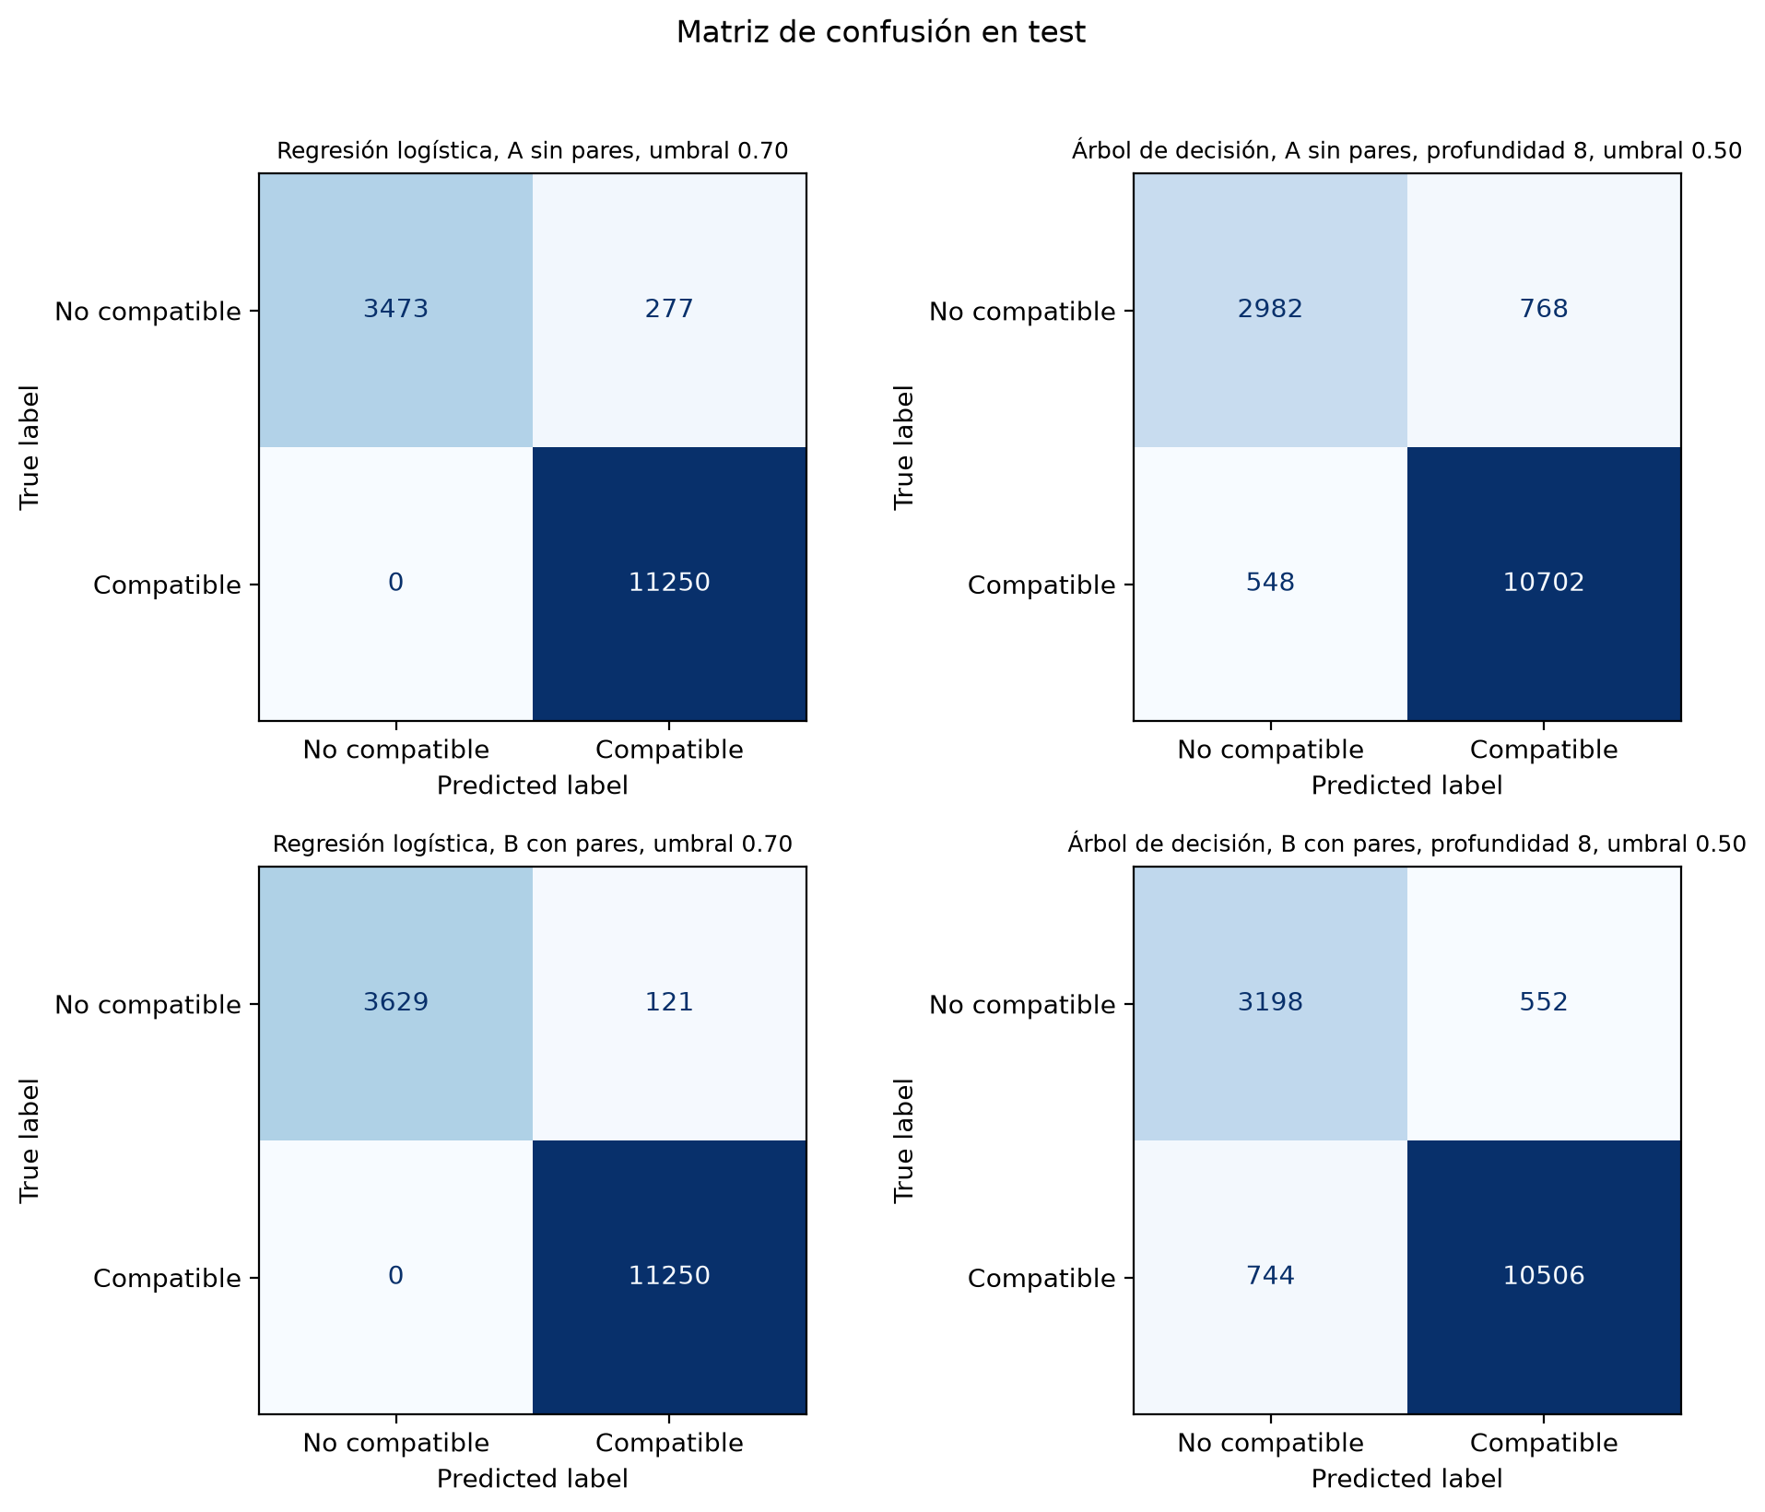
A5 · El árbol se equivoca en las dos direcciones
Logística: 0 falsos negativos; solo falla al marcar incompatibles como compatibles (277 en A, 121 en B).
Árbol (profundidad 8): falla en ambos sentidos. En A: 768 falsos positivos y 548 falsos negativos; en B: 552 y 744.
En los outfits de 3 prendas (6 764 en test) las dos logísticas aciertan todos.

